Slide 1
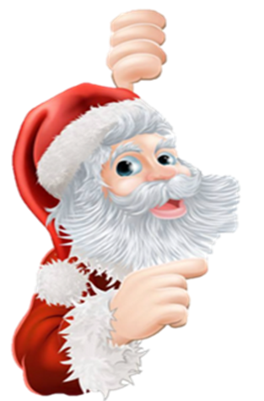

Slide 2
В преддверии новогодних праздников библиотека сделала подборку книг, сюжет которых связан с Новым годом, Рождеством и просто зимой. Атмосферные зимние книги - от теплых, волшебных историй до жутких, леденящих душу триллеров, которые особенно приятно читать, сидя дома в тепле.
Итак, поудобнее завернитесь в ваш любимый плед, и пусть атмосфера Рождества наполнит ваш дом…

Slide 3
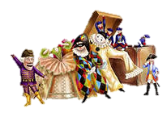
Эрнст Теодор Амадей Гофман
«Щелкунчик и мышиный король»
Удивительная сказка Гофмана стала главной рождественской историей всех времён и народов
«Дети отлично знали, что родители накупили им всяких чудесных подарков и сейчас расставляют их на столе, но в то же время они не сомневались, что добрый младенец Христос осиял все своими ласковыми и кроткими глазами и что рождественские подарки, словно тронутые его благостной рукой, доставляют больше радости, чем все другие»
История Гофмана о девочке Мари, которая получила в подарок от крёстного игрушку, оказавшуюся заколдованным принцем, и вместе с Щелкунчиком одержала победу над Мышиным королём, отправляет нас прямиком в детство.
А значит, дарит шанс
вновь поверить в чудо.
Если вы вдруг не читали историю Франца и Мари, а также самоотверженного Щелкунчика — обязательно сделайте это одним из зимних вечеров.

Slide 4
Чарльз Диккенс
«Рождественская песнь в прозе
Свя­точ­ный рас­сказ с привидениями»
Очаровательная история, волшебная,
страшная и в меру печальная сказка для взрослых.
Это история-притча о перерождении скряги и человеконенавистника Скруджа, в которой писатель с помощью фантастических образов святочных Духов показывает своему герою единственный путь к спасению - делать добро людям.
Этот маленький шедевр Диккенса производит сильное впечатление и вызывает необыкновенно яркие детские воспоминания о новогодних и рождественских праздниках.
Эту книгу будут читать всегда - пока падает снег и горит огнями елка…

Slide 5
САМУИЛ МАРШАК
«12 МЕСЯЦЕВ»
Новый год - удивительный период времени: один год приходит на смену другому, и кажется, что возможно все. Каждый год все месяцы идут друг за другом своим чередом. Так было всегда. Но однажды произошло чудо — все двенадцать месяцев встретились под Новый год и помогли доброй девочке, которую злая мачеха отправила зимой в лес за подснежниками для королевы.
«Знаешь ли ты, сколько месяцев в году? Двенадцать. А как их зовут?
Январь, февраль, март, апрель, май, июнь, июль, август,
сентябрь, октябрь, ноябрь, декабрь.
Только окончится один месяц, сразу же начинается другой.
И ни разу ещё не бывало так, чтобы февраль пришёл раньше, чем уйдёт январь,
а май обогнал бы апрель. Месяцы идут один за другим и никогда не встречаются.
Но люди рассказывают, будто в горной стране Богемии
была девочка, которая видела все двенадцать месяцев сразу.
Как же это случилось? А вот как…..»

Slide 6
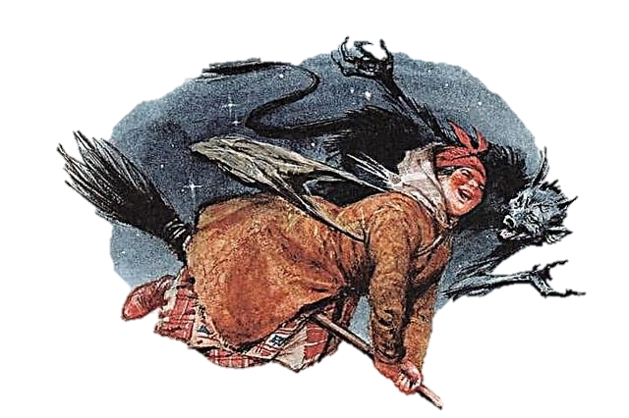
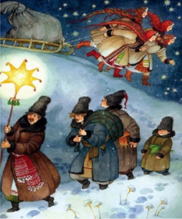
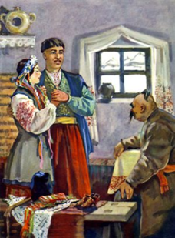
Николай Васильевич Гоголь
«НОЧЬ ПЕРЕД РОЖДЕСТВОМ»
«Последний день перед Рождеством прошел. Зимняя, ясная ночь наступила. Глянули звезды. Месяц величаво поднялся на небо посветить добрым людям и всему миру, чтобы всем было весело колядовать и славить Христа.»
Одна из самых уютных и весёлых повестей Н.В. Гоголя.
Всё в ней проникнуто рождественским духом, праздничным настроением. Укутавшись в теплый плед, вы словно погрузитесь в другой мир. В мир храбреца Вакулы, красавицы Оксаны, хитрой Солохи, богатого Чуба, проворного черта и, конечно же, казака Пацюка - мир чудесной сказки, подаренной нам величайшим писателем - Николаем Васильевичем Гоголем.
В Сочельник, внимательно посмотрите на небо: не исчезнут ли месяц и звезды, благодаря проделкам черта и ведьмы?

Slide 7
Мэри Мейп Додж
«Серебряные коньки»
“Еще не найден тот якорь, который может помешать юности и чистой совести плыть по реке снов”
Эта история началась в предновогодние дни, когда во всех городках Голландии, даже в самых бедных, святой Николас оставляет подарки в чулках для всех детей. Удивительная Голландия, где каждый кусочек земли отвоеван у моря
благодаря построенным дамбам.
Там так много каналов, что по ним можно на коньках зимой или летом на лодках пересечь всю страну. И каждый школьник здесь мечтает о серебряных коньках, которые можно заслужить, победив в настоящих соревнованиях.
А как живописно показано, как голландцы катаются на коньках!
Вам захочется самим пойти на каток, скользить по льду аки птица и разрумяниться от мороза. Заканчивается всё хеппи-эндом и всеобщим счастьем.

Slide 8
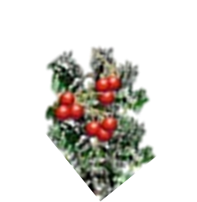
О’Генри.
«Дары волхвов»
На что вы готовы пойти ради любимого человека?
Двое влюбленных из этого рассказа пожертвовали своими главными «сокровищами». Но так ли это важно?
О’ Генри помогает нам понять, что подарки – не главная составляющая чудесного праздника Рождества.
В этой книге вы не найдете смешного и веселого, вы погрузитесь в легкую грусть, увидите заботу и самое светлое чувство на свете!
«А я тут рассказал вам ничем не примечательную историю про двух глупых детей, которые самым немудрым образом пожертвовали друг для друга своими величайшими сокровищами. Но да будет сказано в назидание мудрецам наших дней, что из всех дарителей эти двое были мудрейшими.
Из всех, кто подносит и принимает дары, истинно мудры лишь подобные им. Везде и всюду. Они и есть волхвы»
Это не просто красивая и интересная история. Она наставляет нас, в первую очередь, никогда не сдаваться перед поставленной целью и искренне любить, помогает поверить в волшебство и чудеса, которое под силу многим, стоит только очень захотеть.

Slide 9
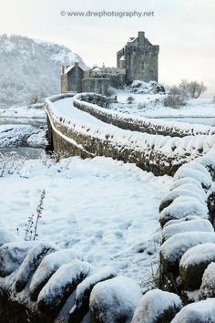
Агата Кристи
«Рождество Эркюля Пуаро»
Классический детективный роман Агаты Кристи
События романа разворачиваются накануне и после Рождества, в загородном доме Горстон-холл в вымышленном городе Лонгдейле на границе Англии и Шотландии.
На празднование Рождества главу семейства, престарелого миллионер Симеон Ли обнаружили лежащим в луже крови посреди своего кабинета. Миллионера мог убить кто угодно — ибо вся многочисленная родня втайне ненавидела этого семейного тирана. Улик много, но ни одна из них не указывает ни на кого из присутствующих.
Вот оно, настоящее дело для «серых клеточек» великого бельгийца...
Отгадаете ли вы, кто убийца, раньше, чем это сделает известный бельгийский детектив? Или, может, по классике жанра убийцей окажется дворецкий? Прочтите, и узнаете!

Slide 10
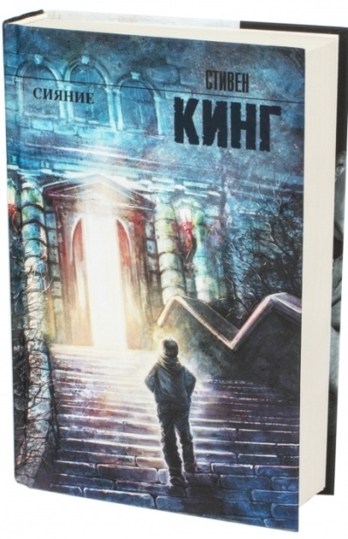
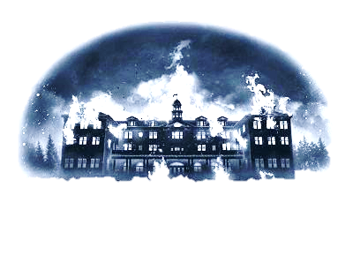
Стивен Кинг
Одна из самых зимних, самых снежных и мистических историй короля ужасов Стивена Кинга.
«Сияние»
Старый таинственный отель, отрезанный на зиму от всего мира.
Одна семья. Простая обязанность — поддерживать в отеле порядок до тёплых весенних дней.
Казалось бы, идеальная возможность наладить отношения, написать в тишине книгу, провести с любимым сыном больше времени.
Если бы не одно но: отель не так прост, как кажется.
оказался посетителем отеля «Оверлук»?
Так сможет ли семья пережить пять месяцев в снежной пустыне?
И действительно ли Джек впервые

Slide 11
Владимир Обручев
«Земля Санникова»
Кто может написать интересный фантастический роман об Арктике, если не настоящий ее исследователь? Владимир Обручев в первую очередь был геологом и географом, изучающим ледяные земли, а писателем — уже во вторую. Его знания реальности северных земель позволили Арктике дышать со страниц романа первозданной и настоящей красотой. А фантастика не дает заскучать при описании арктических полей — ведь главные герои находят среди снегов ни много ни мало целую затерянную цивилизацию в кратере вулкана, где с первобытных времен сохранились не только растения и животные, но и древние люди.
Увлекательная книга, в которой романтика и мечта идут рука об руку, поможет вам скоротать долгие зимние вечера.

Slide 12
"Видишь ли... столько самого разного случается лишь зимой, а не летом, и не осенью, и не весной. Зимой случается всё самое страшное, самое удивительное...".
Туве Янссон
Ждать, что рождественское настроение свалится на тебя само собой – дело неблагодарное. Предлагаем взять инициативу в свои руки и начать наполнять атмосферу праздником не только при помощи наряженных елок и мишуры, но и при участии литературной составляющей
Понравившиеся книги Вы можете взять в библиотеке колледжа или прочитать их онлайн
Смотрите, выбирайте, листайте, читайте

Slide 13
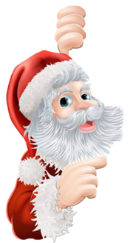
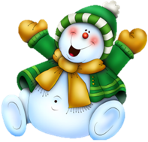
Приятного
чтения !
Счастливого Нового года
и Рождества!

